Slide 1
Объемная аппликация «Фруктовая тарелка»
выполнила
воспитатель Ермолаева Н.Ю."

Slide 2
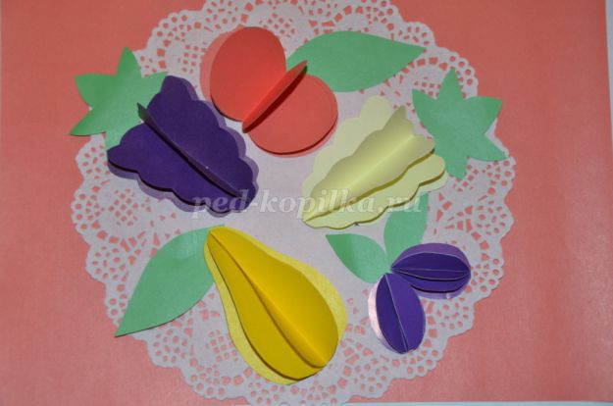
«Экзотические фрукты»

Slide 3
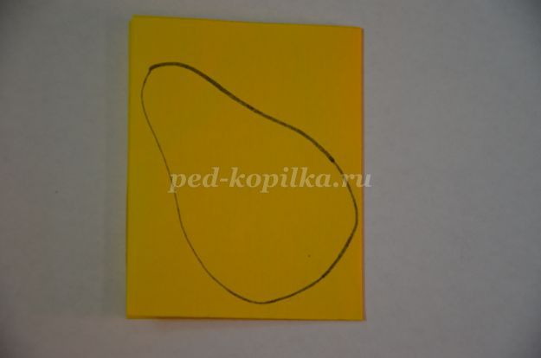
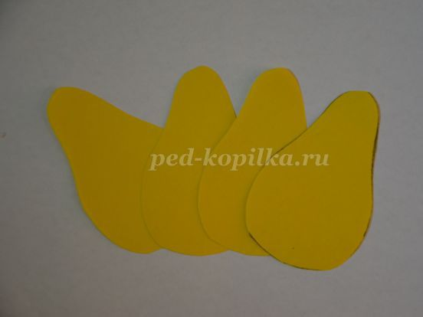
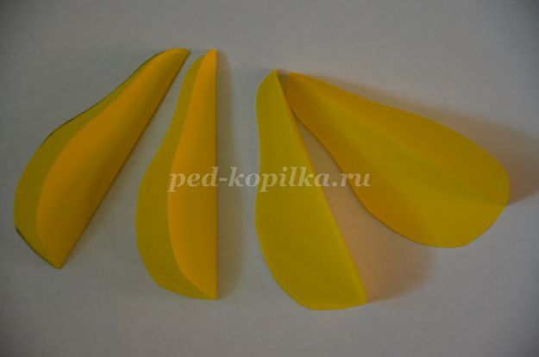
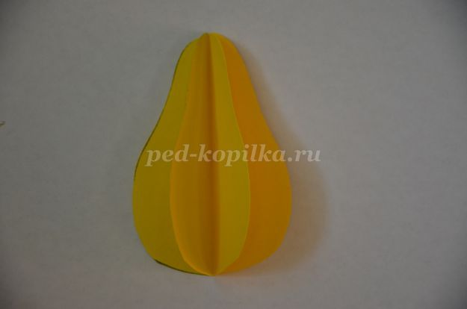
2
1
Обводим шаблон
Вырезаем 4 заготовки
4
3
Складываем каждую заготовку пополам
Склеиваем заготовки по линиям сгиба

Slide 4
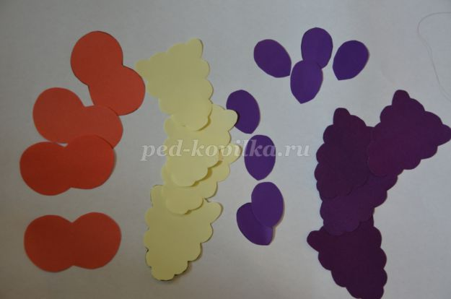
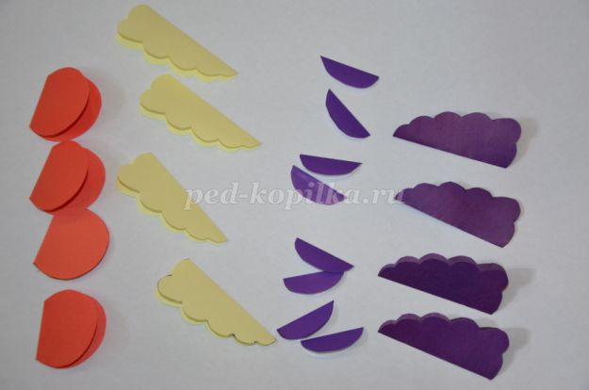
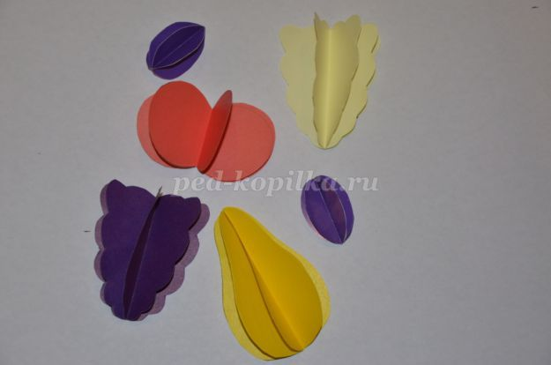
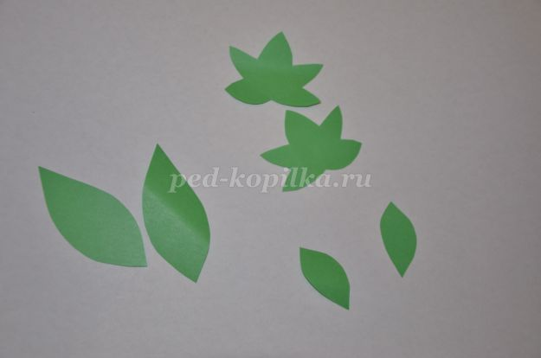
1
2
Вырезаем яблоко, виноград, сливу
Складываем вырезанные заготовки пополам
3
4
Склеиваем заготовки по линии сгиба
Вырезаем листочки и хвостики

Slide 5
«Экзотические фрукты»

